Slide 1
小学校 体育（運動領域）
〔第５学年及び第６学年〕
表現運動
「フォークダンス」
（日本の民謡を含む）
【体力編】
学習時間の目安：約15分

Slide 2
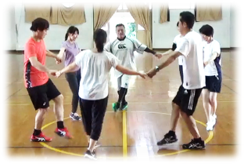
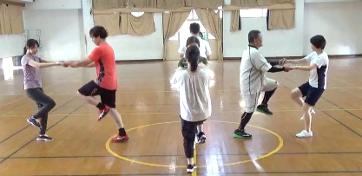
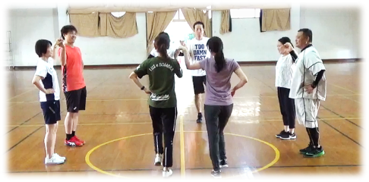
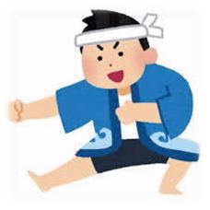
フォークダンスや 日本の民踊をおどろう！

Slide 3
めあて
★これまでに学習したフォークダンスや
日本の民踊をおどって、楽しみながら
体力の向上も目指そう！

Slide 4
＊フォークダンス
★マイム・マイム
★コロブチカ
★グスタフス・スコール
簡単なステップ（タイミングやリズムなど）を意識しておどってみよう！

Slide 5
＊日本の民踊
力強い動きや、体の柔らかさなどを意識しておどってみよう！

Slide 6
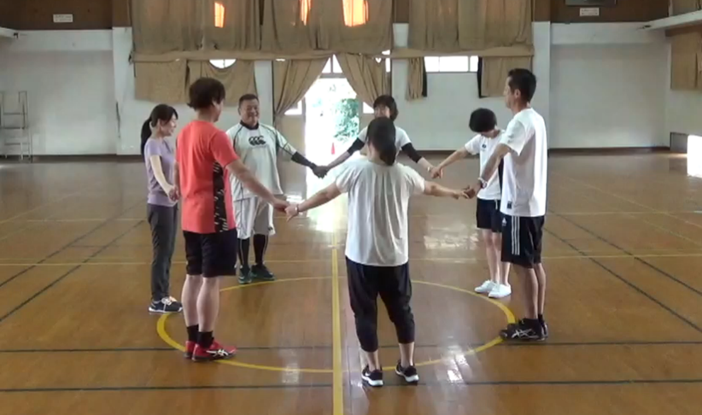
＊マイム・マイム

Slide 7
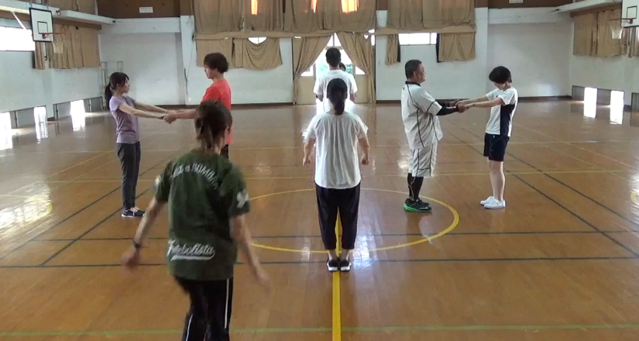
＊コロブチカ

Slide 8
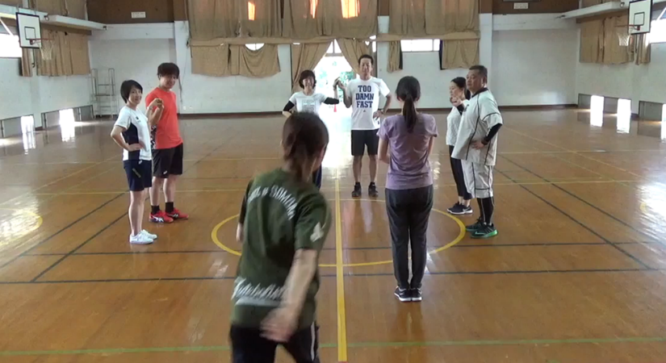
＊グスタフス・スコール

Slide 9
＊日本の民踊

